Slide 1
УТВРЂИВАЊЕ И ПОНАВЉАЊЕ
СВЕТЕ ТАЈНЕ
ОД 52. ДО 67. СТРАНЕ

Slide 2
Свете тајне су свештене богослужбене радње.
Светих тајни имамо седам и дијелимо их на непоновљиве и поновљиве.
Непоновљиве Свете тајне су: крштење, миропомазање и свештенство.
Поновљиве Свете тајне су: покајање, причешће, јелеосвећење и брак.

Slide 3
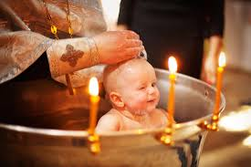
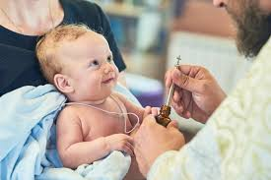
Света тајна крштења је непоновљива Света тајна пошто она представља духовно рођење.
Човјек се у крштењу чисти од свих гријехова.
Зато у Символу вјере и исповиједамо једно крштење за опроштење гријехова
Послије крштења новокрштени се помазује светим миром и постаје члан Цркве.
Ова Света тајна се врши помазивањем одређених дијелова тијела уз ријечи ,,печат дара Духа Светога“.

Slide 4
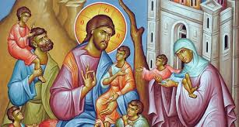
Света тајна покајања јесте искрено исповиједање својих гријехова Богу, пред свештеником или епископом, уз чврсто обећање да тај гријех не понављамо.
Господ Исус Христос је својим Aпостолима, а преко њих епископима и свештеницима, дао власт да опраштају гријехе покајницима.
Овој Светој тајни треба приступати често, односно кад год нам је нешто на савјести, тражећи опроштај од Бога.

Slide 5
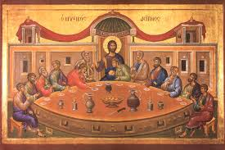
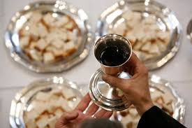
Света тајна причешћа јесте Света Литургија.
Господ Исус Христос је установио ову Свету тајну на Тајној вечери.
Кроз Свету тајну причешћа Христос живи у сваком хришћанину.
Главни предуслов за ову Свету тајну јесте да онај који се причешћује мора да буде крштен и миропомазан у Православној Цркви.
Такође је веома важна припрема за ову Свету тајну.

Slide 6
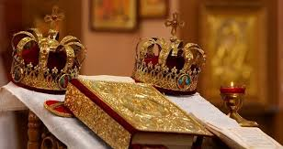
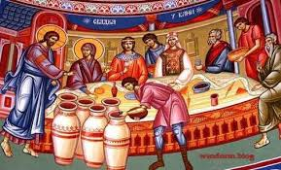
Света тајна брака је установљена од Бога још у рају.
То је Света тајна у којој женик и невјеста, пред свештеником, добровољно ступају у брачну везу и постају једно биће.
Тако говори и Апостол Павле: ,,Оставиће човјек оца свога и матер своју и прилијепит ће се жени својој и биће двоје једно тијело. Тајна је ово велика, ја говорим о Христу и о Цркви.“
Прво чудо које је Христос учинио било је на свадби у Кани Галилејској, претворивши воду у вино.
Младенцима се стављају круне на главу као симбол побједе над гријехом и царског достојанства дјеце Божје.

Slide 7
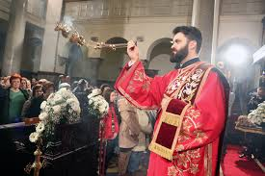
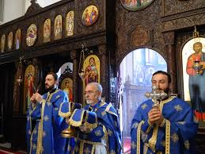
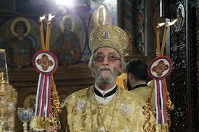
Света тајна свештенства представља благодатне дарове Божје.
Ову Свету тајну, коју још називамо рукоположење, могу да врше само епископи.
Постоје три степена свештенства и то:
ђаконски, свештенички и
епископски или архијерејски.
Ову Свету тајну је установио Господ Исус Христос јер је Његово служење Цркви било узор за сва три свештеничка чина.
Од Христа преко Апостола је непрекинут низ свештеничке благодати.

Slide 8
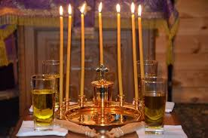
Јелеосвећење је Света тајна која се врши над болесним човјеком.
У овој Светој тајни се врши помазивање тијела освећеним јелејем, односно уљем. Призива се Божја благодат која исцјељује душевне и тјелесне слабости и болести.
Ову Свету тајну врши седам свештеника, али у случају нужде може је вршити и мање, па чак и један свештеник.
Број седам је због своје нарочите симболике.

